Slide 1
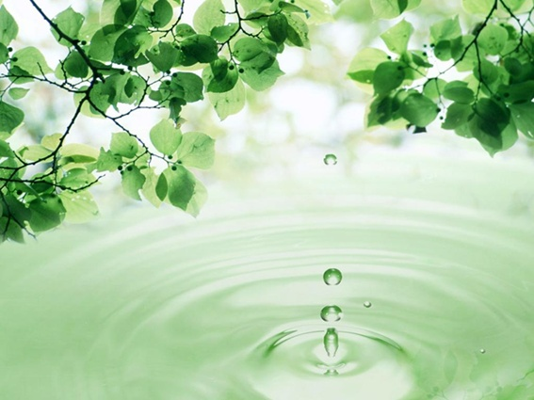
Муниципальное общеобразовательное учреждение
«Тумская средняя общеобразовательная школа №3»
Тестовая работа
по окружающему миру в 3 классе
на тему:
« Разнообразие и жизнь растений»
УМК «Школа России»
Учитель: Якушенко Кристина Николаевна.
2013г.

Slide 2
1.Как называется наука о
растениях?
А) ботаника;
Б) зоология;
в) астрономия.

Slide 3
2. Укажи названия хвойных растений.
А) яблоня, одуванчик, смородина;
Б) ель, сосна, можжевельник.

Slide 4
3. Что растения получают из почвы?
А) перегной, песок, глину;
Б) остатки растений и животных;
В) воздух, воду, соли.

Slide 5
4. Какие условия требуются растению,
чтобы образовать сахар и крахмал?
А) наличие воды и углекислого газа;
Б) наличие почвы и воздуха;
В) наличие света, воды и углекислого
газа.

Slide 6
5. Какое важное вещество образуется
в листе вместе с питательными
веществами?
А) азот;
Б) углекислый газ;
В) кислород.

Slide 7
Проверь себя:
1 | 2 | 3 | 4 | 5
а | б | в | в | в

Slide 8
Использованная литература:
1.О.И.Дмитриева «Поурочные разработки по окружающему миру для 3 класса», Москва «ВАКО», 2006г.

